Slide 1
Конструктор NBICS.NET
Просто, дешево, функционально
и…. более справедливо !!!
Руководитель проекта
к.т.н. Меркулов Александр
https://pt.2035.university/project/konstruktor-cifrovyh-platforma-nbicsnet?_ga=2.77619293.818652619.1627111973-170736627.162301321 Ccылка на проект на сайте Архипелага

Slide 2
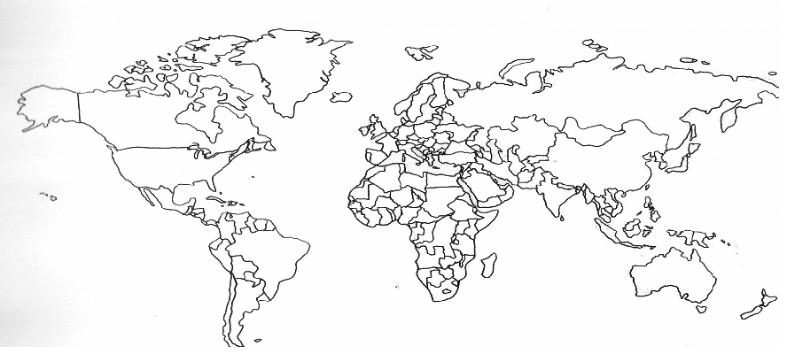




Проблема: ЧЕЛОВЕК ДЛЯ ЦИФРЫ
Cуществующая бизнес - модель программно-технологического развития породила
динозавров цифрового мира на основе
«БОЛЬШИХ» цифровых платформ и «БОЛЬШИХ» цифровых экосистем.
Внутри которых со временем человек будет не нужен, а вне не будет иметь смысла
Тренды на повышение эффективности производства за счет цифровизации и автоматизации процессов в условиях ограниченного доступа к цифровым ресурсам создают социальную напряженность как в России, так и в Мире двух типов:
1. Сокращение персонала внутри корпорации вследствие цифровой трансформации
2. Формирование олигополии с доминированием ограниченного количества участников

Slide 3
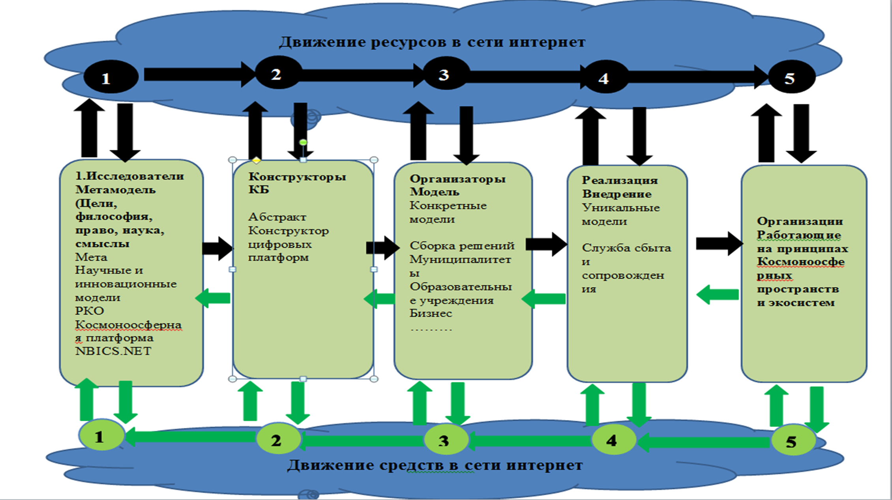
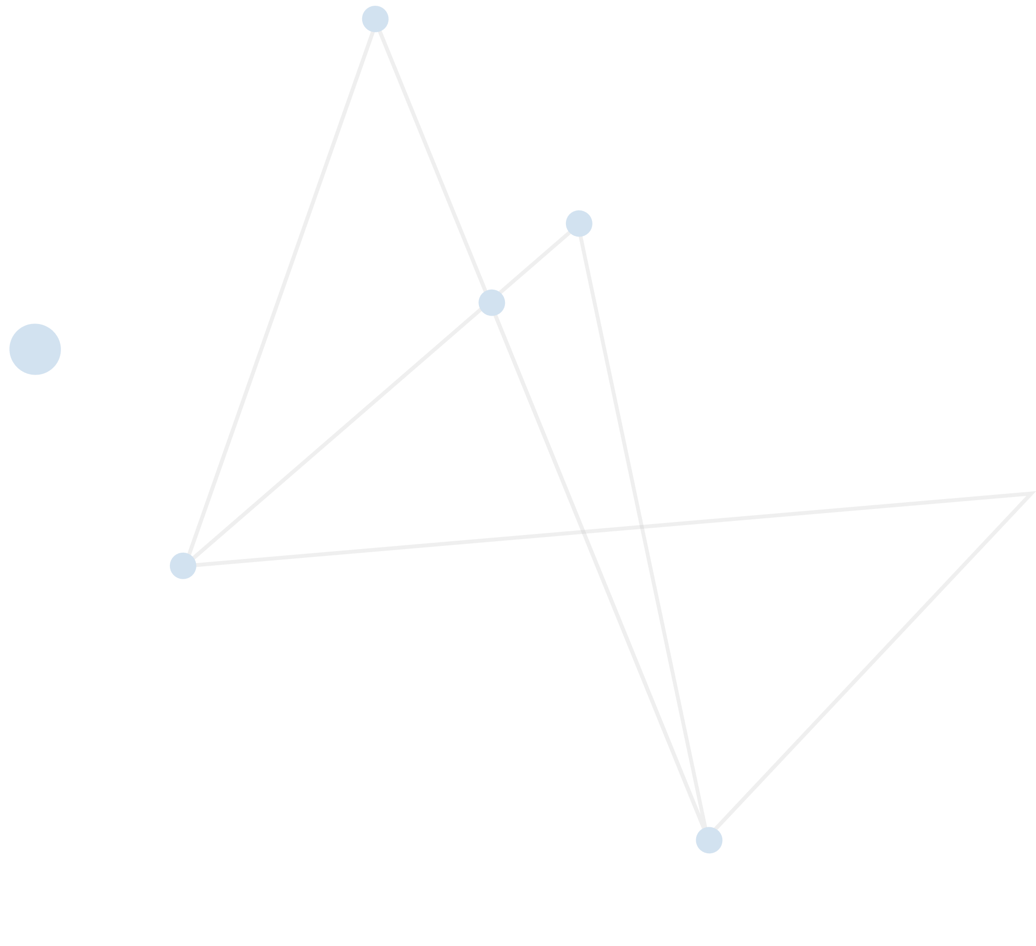
Решение : «малые социотехнические» платформы и экосистемы на основе децентрализованного конвергентного сетевого взаимодействия NBICS.NET

Slide 4
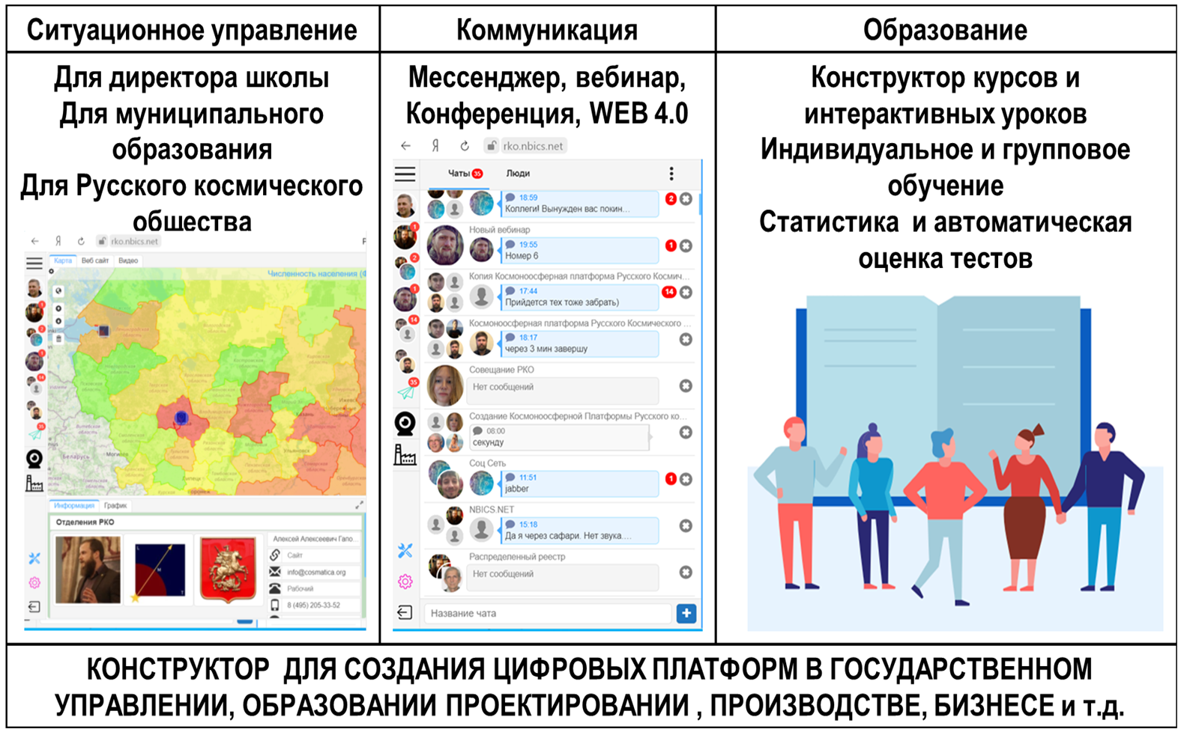





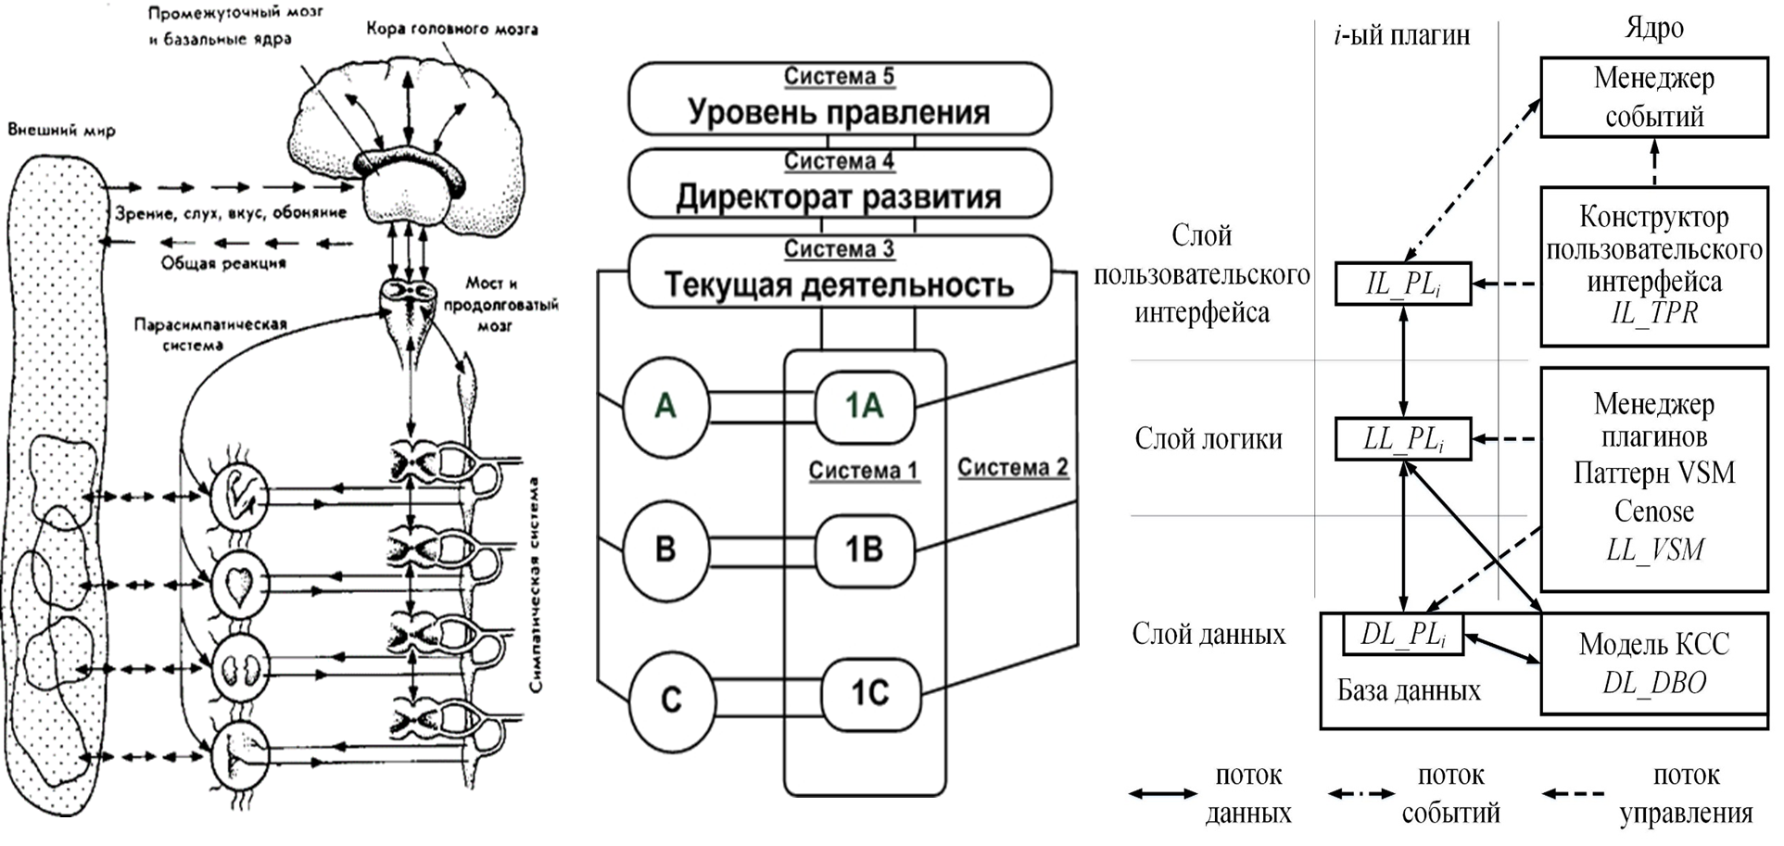




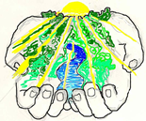




Продукт
Конструктор NBICS.NET, для создания ,социотехнических систем нового типа, обеспечивающих снижение транзакционных издержек за счет уникальных природосообразных подсистем и формирование новой бизнес модели разделения труда
Министерство
просвещения РФ
РЭА
им. Плеханова
Донецкий национальный университет
Калининградский государственный технический университет
МГУ
им. М.В. Ломоносова

Slide 5

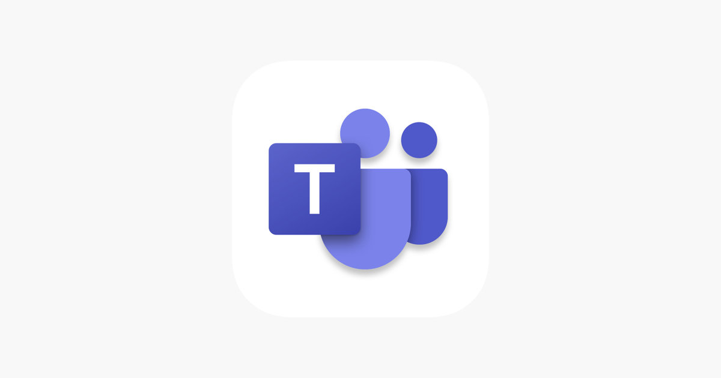



Конкуренты
1. Гиганты – (GAFAM, Сбер, Yandex..) не тиражируемое решение,
не продают, дорого во внедрении и обслуживании
2. Частные решения СЦ, коммуникация , образование маркетплейс
решают только часть задач цифровой платформой
3. CMS (Drupal, Wordpress, Instantsms, Tilda и т.д. )
4. Комплексные решения (Bitrix 24, Microsoft Teams..)
5. Интерактивные доски (Trello, Miro…)
6. Социальные сети (Facebook, VK и т.д.) - не ориентированы
на специальные технологические процессы и предметную деятельность
7.Системы контролов (DevExpress и другие)
Мы обеспечиваем хранение данных у владельцев платформы
Мы обеспечиваем передача данных и структур данных
Мы обеспечиваем конвергентную модель сетевого взаимодействия
Мы обеспечиваем создание децентрализованных природосообразных социотехнических систем , которые более дешевы, просты, функциональны и обеспечивают более справедливую экосистему

Slide 6
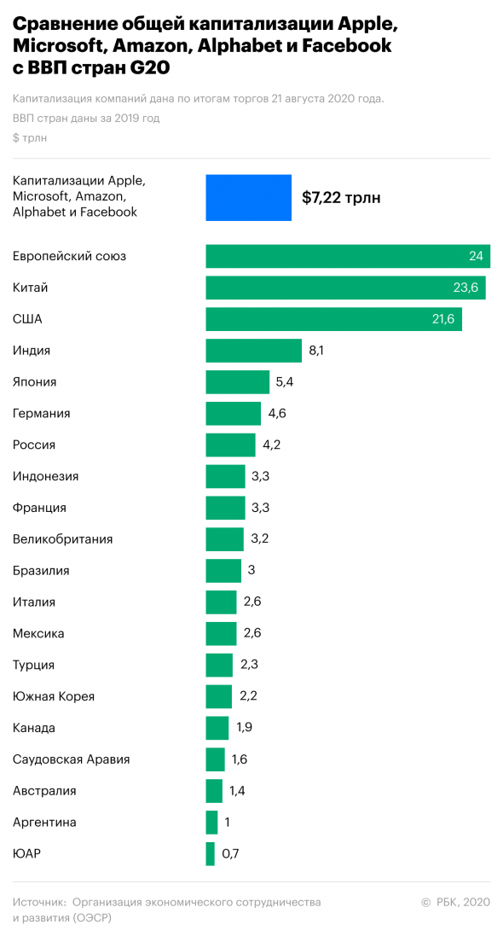


Рынок
Совокупная капитализация Apple inc ( $2,169 трлн ), Microsoft ($1,611 трлн), Amazon Inc. ($1,569 трлн), Alphabet Inc. ($1,171 трлн) превысила $7,22трлн
в 2020 году (https://quote.rbc.ru/news/article/5f4363819a79479d6cdb08a1)
и отстает только от европейского союза ($24 трлн.), Китая ($ 23,6 трлн),
США ($ 21,6 трлн) и Индии ($8,1 трлн)
Такая ситуация даже породила
термин для названия этих компаний:
GAFAM
Данные компании за рубежом
(а так же множество более мелких),
а в России такие компании как Сбербанк,
Яндекс и ряд других породили создание так
называемые цифровые экосистемы. Они представляют собой совокупность цифровых платформ, связанных единой организационной, технической и программной инфраструктурой. Это позволяет им сегодня не только доминировать на всех рынках, но и вмешиваться в политику и во все аспекты национальных Государств. Но их бизнес модель ведет к технотронному капитализму и электронному концлагерю
Конструктор NBICS.NET предлагает другие подходы, которые призваны вытеснить эти бизнес модели и создать более дружественную и справедливую среду
Notes:
Заменить логотипы на цветные и красиво расставить на слайде, что бы не было пустот

Slide 7



Бизнес-модель
Для коммерциализации проекта будут применяться различные бизнес-стратегии
Клиент
Разворачивание платформы 150,0 тыс. руб. единовременно
Клиент платит за индивидуальный подход и высокую эффективность и конфиденциальность данных , возможность не переплачивать
Общественные организации
Разворачивание платформы 30,0 тыс. руб. единовременно
Самозанятые граждане
Разворачивание платформы 400,0 тыс. руб. единовременно и за техническую поддержку 20,0 тыс. руб. ежемесячно
Возможность приобрести дополнительные опции для решения задач и отказаться от лишних опций Невысокая стоимость базового продукта
СМП
Разворачивание платформы от 2 млн рублей техническую поддержку и обслуживание – 20,0 тыс. в месяц доработку продукта – от 3 до 10 млн руб.
Государственный и муниципальный сектор
Клиент платит за недорогое и эффективное решение кадровых вопросов или за разработку и внедрение инноваций
Крупные компании за корпоративное обучение и управление сложными объектами
от 50,0 до 100 тыс. руб. ежемесячно (в зависимости от числа сотрудников), за разработку систем управления сложными объектами

Slide 8
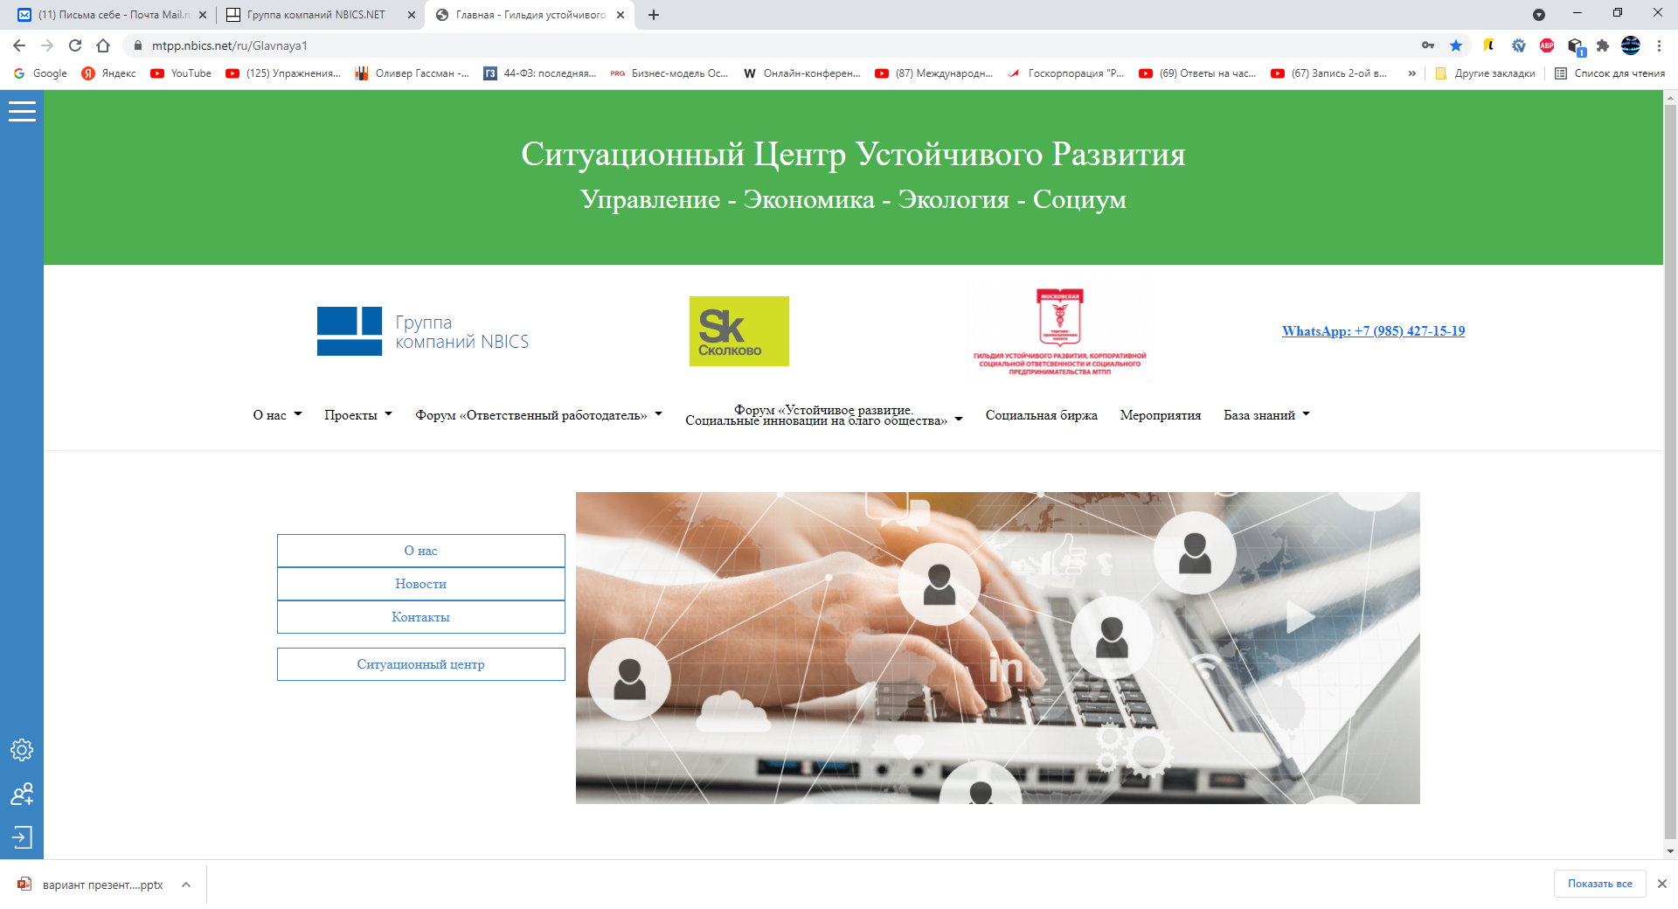
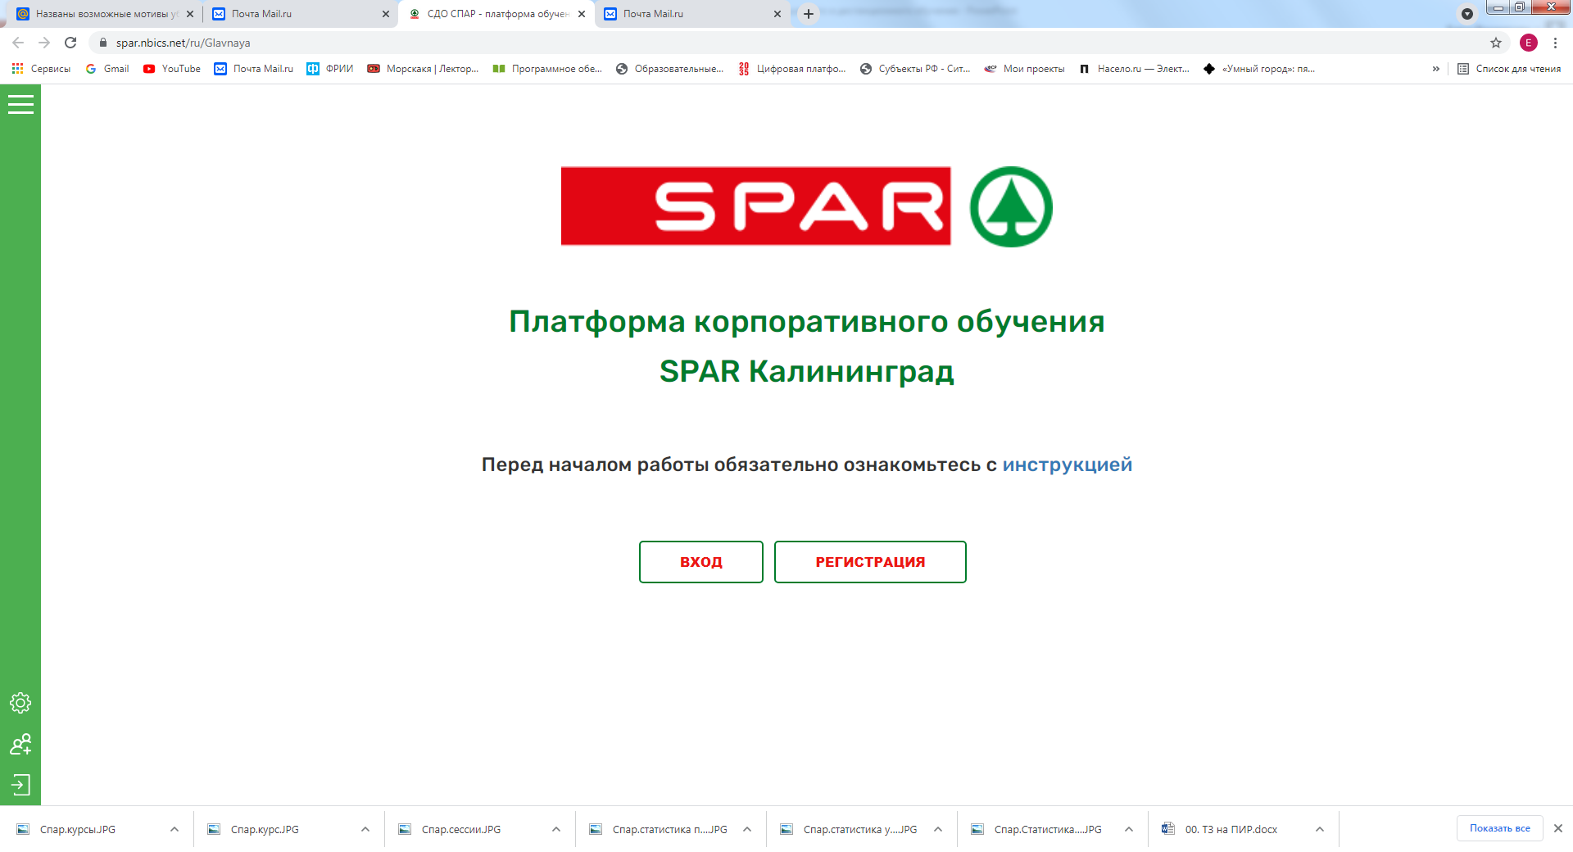
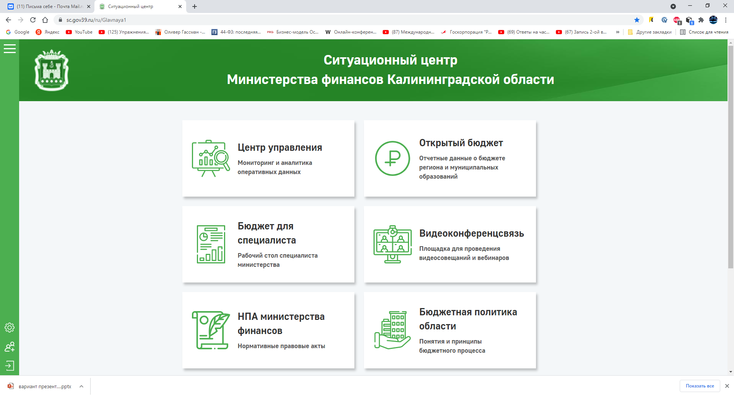
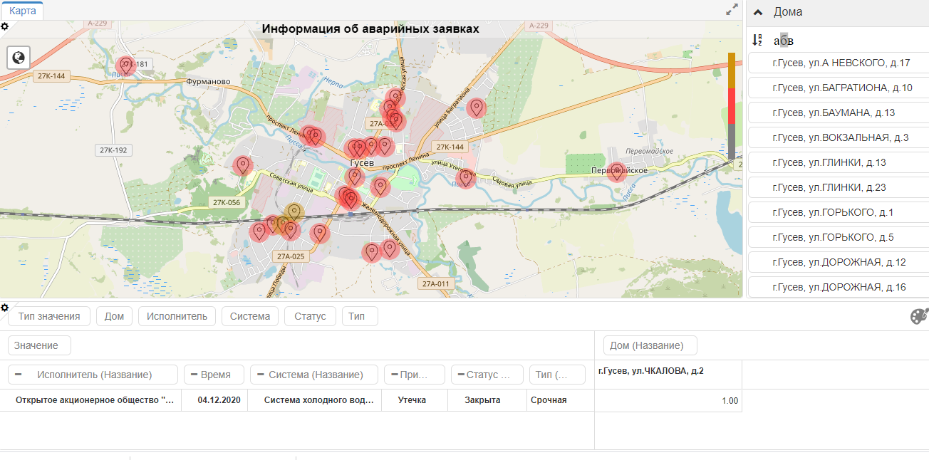
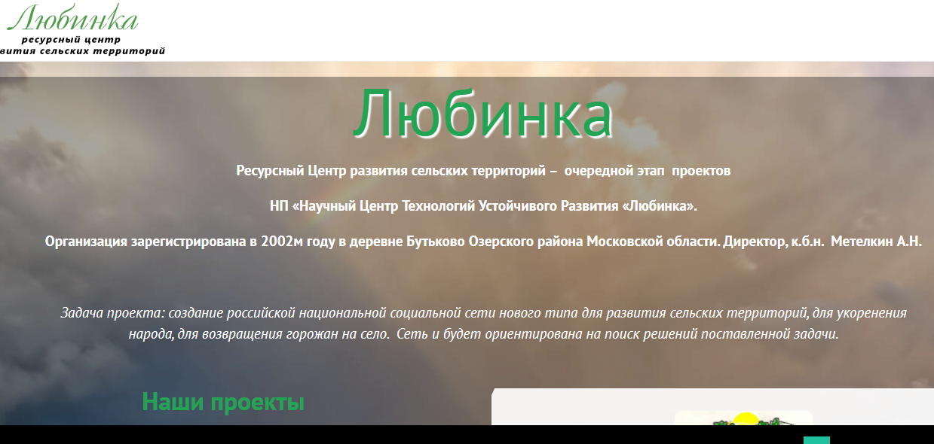
Текущие результаты
ПРИМЕНЕНИЕ КОНСТРУКТОРА NBICS.NET
Сбор и анализ информации по достижению целей устойчивого
развития в регионах РФ
Сопровождение городских жителей, желающих переехать в сельскую местность
Сокращение времени на сбор, анализ отчетов муниципальных образований и составление сводной отчетности Калининградской области
Повышение эффективности управления сферой ЖКХ в МО «Гусевский городской округ» (решена проблема аварийных заявок, несанкционированных свалок и т.п.)
Решены проблемы корпоративного обучения сотрудников в торговых сетях SPAR и СОХО (охрана труда, мерчендайзеры и т.п.)
mtpp.nbics.net/ru
sc.gov39.ru/ru
www.lubinka.ru
gusev.nbics.net/

Slide 9
Планы развития
Общественные организации, СМП, самозанятые Корпорации, ведомства, муниципалитеты
Грант Фонда содействия инновациям 15,0 млн руб – на разработку цифрового инструмента генетического проектирования
Увеличение объема продаж от 58 млн рублей в 2023 году до 685 млн рублей в 2026 году
Создание новых рабочих мест (от 2-х в 2024 году до 5 в 2026 году)
Развитие сети франчайзинга

Slide 10
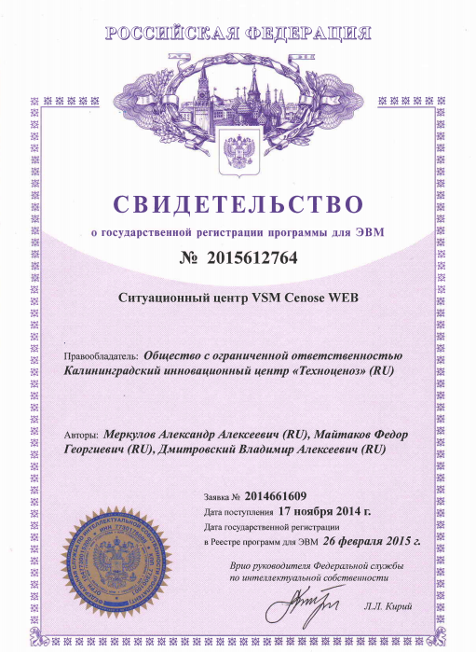
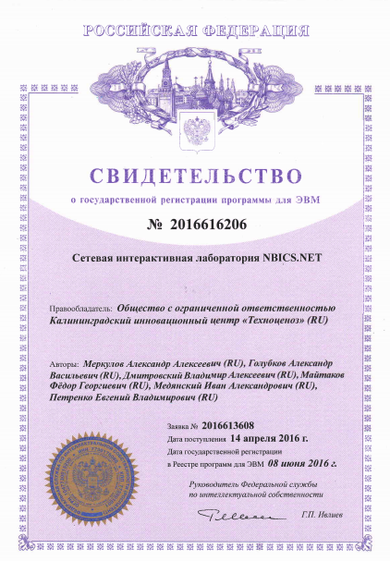
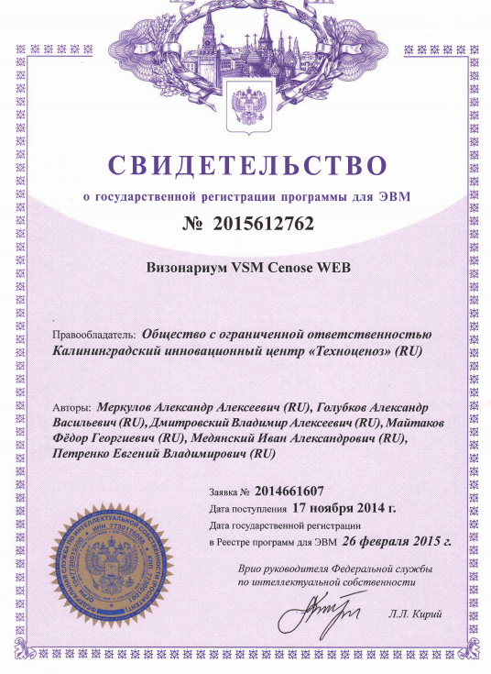
Интеллектуальная собственность
Всего более 30 авторских свидетельств и более 60 публикаций, связанных с конcтруктором NBICS.NET

Slide 11
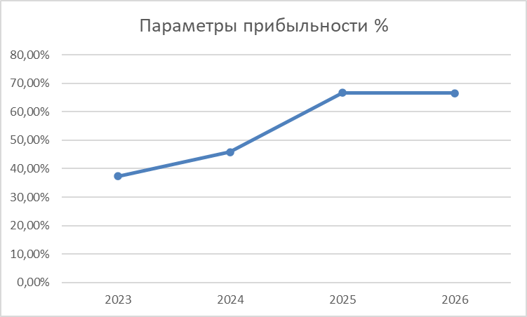
Финансы
Рентабельность продукта =1,73
NPV –252,0 млн руб (ставка дисконтирования 6,5%.)
IRR -98%
EBIDTA – 211,0 млн руб.

Slide 12
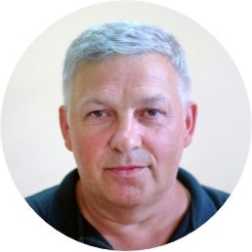
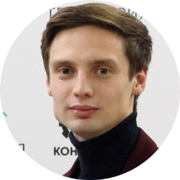
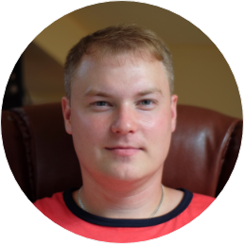
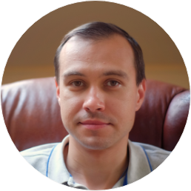
Команда включает три научные школы:
1.Технетика (gnatukvi.ru, д.т.н. Гнатюк В.И. + 10 к.т.н.)
2. Целостное мышление (systemonomy.ru, д.п.н. Маслова Н.В. и
3. Устойчивое развитие (к.т.н. Шамаева Е.Ф. + 12 д.т.н. и к.т.н.)
Александр Меркулов
Виктор Бендер
Евгений Петренко
Александр Голубков
К..т.н. Автор более 100 публикаций и 3 монографий. Имеет более 50 зарегистрированных авторских прав на программное обеспечение. Руководитель Ассоциации инновационных
предприятий NBICS
Акселерационная программа трека "Двойные технологии" (Запуск акселератора Dual Technologies). 2-24 июля 2018 г.Сочи: Проведение проектной смены в образовательном центре «Сириус»
Аспирант. Автор 5 научных работ в области информатики и автоматизации. Имеет 7 свидетельств о регистрации программ для ЭВМ. Опыт разработки и внедрения нескольких программно-технических комплексов
Специалист в области компьютерной безопасности Участвовал в разработке систем поддержки принятия решений

Slide 13


Просто, дешево, функционально
и…. более справедливо !!!
Приглашаем к сотрудничеству:
инвесторов
партнеров
сообщества
@
Руководитель проекта
к.т.н. Меркулов Александр
a.merkulov@nbics.net
+7 (921)009-70-57
nbics.net

